Slide 1
RECORTES DE NOTICIAS INTERESANTES

Slide 2
Exigen a Mingthoy Giro que explique dónde se hospedaron 31 mil 755 turistas
Aunque han pasado dos meses desde que se celebraron los carnavales capitalinos, todavía no se ha presentado un informe "transparente" de los gastos de estas fiestas.
La Junta del Carnaval sostiene que las fiestas produjeron ingresos al país por el orden de los 76 millones de dólares "producto de los 31 mil 755 turistas que visitaron nuestro país durante seis días del1 al 5 de febrero". Así lo consigna un informe general presentado por este junta.

Slide 3
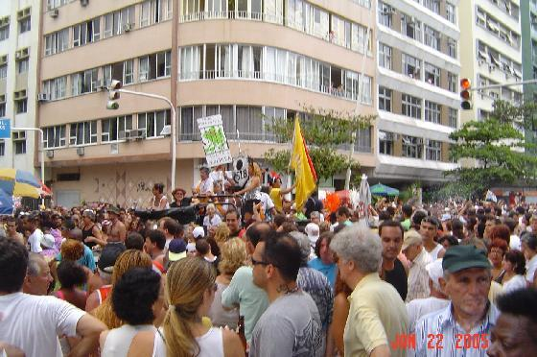
Estas personas gastaron supuestamente 400 dólares diarios por seis días. Sin embargo, hay quienes opinan que no todo está dicho.
Alexis Zapata, con 35 años de experiencia como operador de turismo y gerente de Viajes Arco Iris, se pregunta: "¿por dónde y cuándo llegaron esos visitantes y dónde se hospedaron?".
Su opinión es que la gente está viniendo a Panamá para comprar, por sus playas, por la ecología, pero no por el Carnaval. Si la Junta de Carnaval dice que trajo esa cantidad de personas, debe demostrarlo y explicar dónde las hospedó". Loaiza fue enfático.

Slide 4
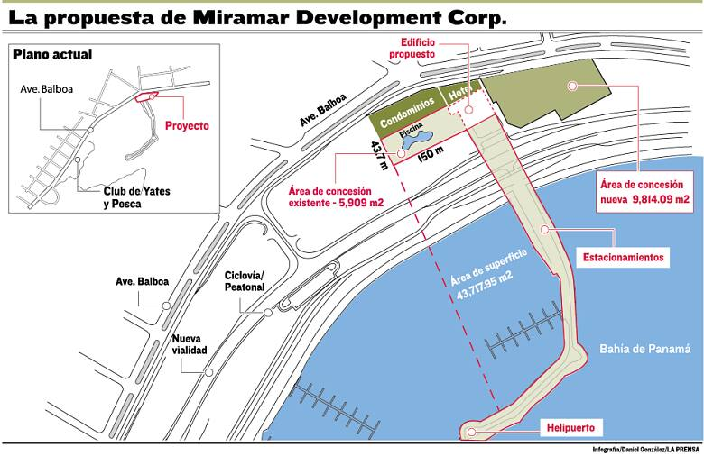
Otro edificio para la cinta costera
Desde hace 15 años, la sociedad Miramar Development Corp. que construyó el hotel Intercontinental Miramar ha extendido, poco a poco, sus tentáculos sobre la bahía de Panamá, adquiriendo dos pequeñas fincas frente al mar, en Avenida Balboa (abril, 1992).
Como en las fincas no cabía un proyecto de semejante magnitud recurrió a los rellenos marinos. Obteniendo de la Autoridad Portuaria (AMP) una concesión de un área de playa y fondo de mar de 2.4 hectáreas, por el precio de dos centavos por m², 488 dólares mensuales.

Slide 5
En ese entonces Jerry Salazar director de la AMP, le realiza un contrato de 10 años para la concesión de 24 mil 381 m² (7 mil 500 m² de playa y 16 mil 881 m² de área de mar.) El acuerdo fue refrendado el 19 de octubre de 1993.
El 14 de febrero de 2005 el contrato fue prorrogado, bajo el gobierno de Martín Torrijos.
Este contrato que Bern pactó con Jerry Salazar señala que la Nación puede recuperar las áreas concesionadas, "por utilidad pública o interés social para llevar a cabo obras del Estado". Sin embargo, nada ha sido removido.
El 16 de abril de 2007, le escribió al ministro de Obras Públicas, Benjamín Colamarco, para advertirle que si el tema no era incluido en el pliego de cargos, se vería obligado "a llevar el tema a la vía judicial“. Siete meses después, Bern comunicó al MEF su intención de levantar la nueva edificación.

Slide 6
BIBLIOGRAFÍA
Periódico la Prensa.
Fecha: 22 de abril de 2008
Corresponsal: José Somarriba Hernández
Jsomarriba@prensa.com
Página: 6 A
¿Dónde se Hospedaron los 31 mil 755 turista?
Periódico la Prensa.
Fecha: 22 de abril de 2008
Corresponsal: Mónica Palma
mpalma@prensa.com
Página: 4 A
Construirán edificio para la cinta costera

Slide 7
MUCHAS GRACIAS
POR SU ATENCIÓN
APLAUSOS

